Slide 1
كلية طب الأسنان
حملة فلورا
للتوعية بصحة الفم والأسنان

Slide 2
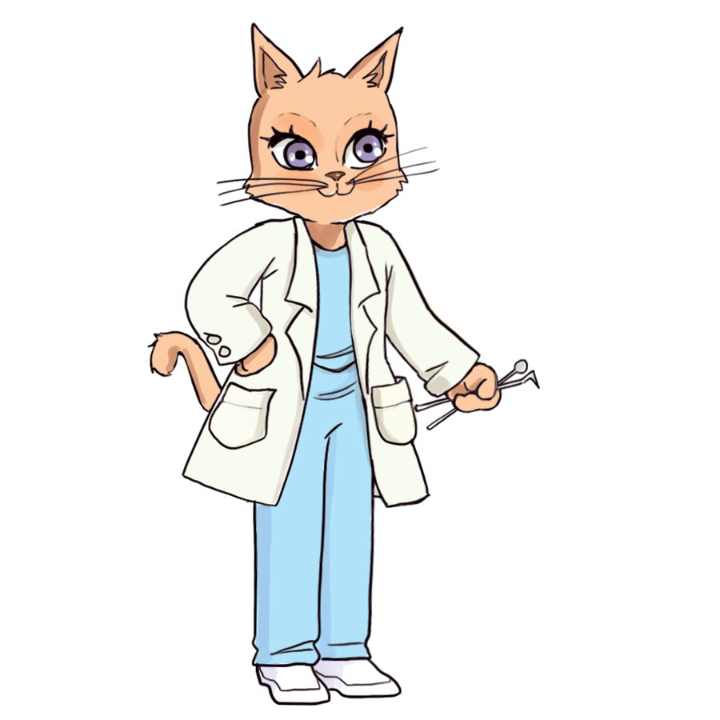
شخصيات الحملة:
كوكو
فلورا

Slide 3
كلية طب الأسنان
إعداد الطالبات :
ساره العايذي أمجاد المواش
دانية المنيع نوف الزعاقي
ساره الجبرين نوره اليابس
إيمان الصالح دلال الحربي
بشاير الموسى

Slide 4
كلية طب الأسنان
مواقع الحملة والفئة المستهدفة:
مدرسة ١٥٧ الابتدائية.
مدرسة ٣٧٣ الابتدائية.
تستهدف الحملة ما يقارب٧٠٠ إلى ١٠٠٠ طالبة من الفئة العمرية ( ٦-٩ سنوات ).

Slide 5
كلية طب الأسنان
الرؤیة: الريادة في نشر الوعي الصحي.
الرسالة: تقديم خدمات توعوية (وقائية وتعزيزية) من خلال فريق عمل مؤهل، وبالاستخدام الأمثل للإمكانيات المتاحة وبمشاركة فعالة من المجتمع.

Slide 6
كلية طب الأسنان
أهداف الحملة:
١- زیادة الوعي الصحي.
٢- تشجيع الأطفال وتوعيتهم بالاهتمام بصحة الفم والأسنان.
٣- بناء وتعزیز أهمية الزيارة الدورية لطبیب الأسنان لدى الأطفال.
٤- التوعیة بالتغذیة الصحیة.
٥- تصحيح المعتقدات والسلوكیات الخاطئة المتعلقة بأمراض بالفم والأسنان.
٦- نشر المفاهيم الصحية السليمة للحفاظ على سلامة الفم والأسنان.

Slide 7
كلية طب الأسنان
محتوى الحملة:
سوف يتم ترتیب زیارات أسبوعية للمدارس المحلیة:
بدایةً سیتم التعریف بالمبادرة وتوضیح أهدافها والإشادة بأهمیة صحة الأسنان وطرق المحافظة علیها من خلال عرض تقديمي.
بعد ذلك تُقسّم الطالبات إلى مجموعات تتوجه لزیارة أركان الحملة الخمسة في ساحة المدرسة.

Slide 8
كلية طب الأسنان
سيتم تقسيم الأركـان على النحو التالي:
الركن الأول: ركن تنظيف الأسنان (والذي يشمل شرح لطرق تنظيف الأسنان بالطريقة الصحيحة).
الركن الثاني: ركن الغذاء الصحي (والذي يشمل المقارنة بين الغذاء الصحي والغیر صحي، و توضيح دور الغذاء في سلامة الفم والأسنان).
الركن الثالث: ركن زيارة طبيب الأسنان (والذي يشمل استعراض تصوري للعیادة).
الركن الرابع: ركن الفلورايد (والذي يشمل تطبيقـه وتوضيح أهميتـه).
الركن الخامس: ركن التصوير (حيث یتسنى للأطفال التقاط صور طريفة مع أدوات طبيب الأسنان).

Slide 9
كلية طب الأسنان
أخیرًا سیتم توزیع هدایا رمزیة وهي عبارة عن حقيبة تحتوي على:
١- كتيب للطفل.
٢- كتيب للأم.
٣- وجبة صحية للطفل.
٤- فرشاة أسنان + معجون.
٥- جدول التنظيف اليومي.
6- هدية رمزية.

Slide 10
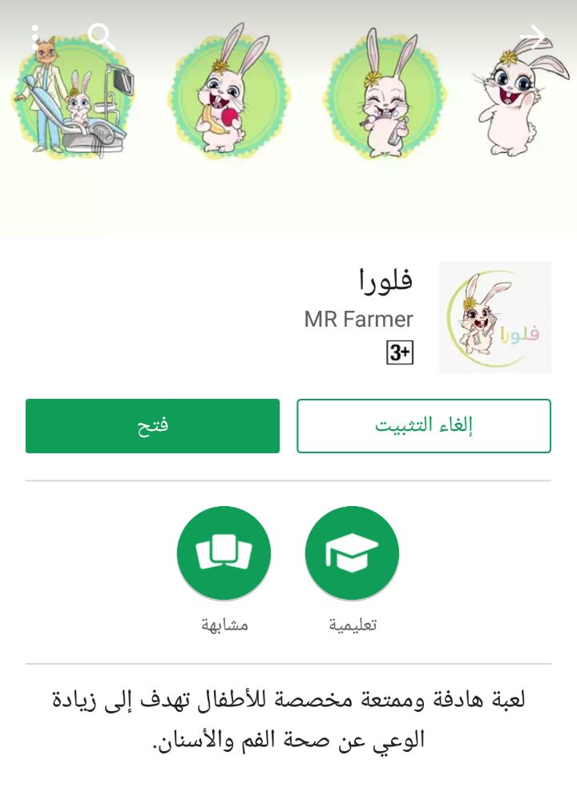
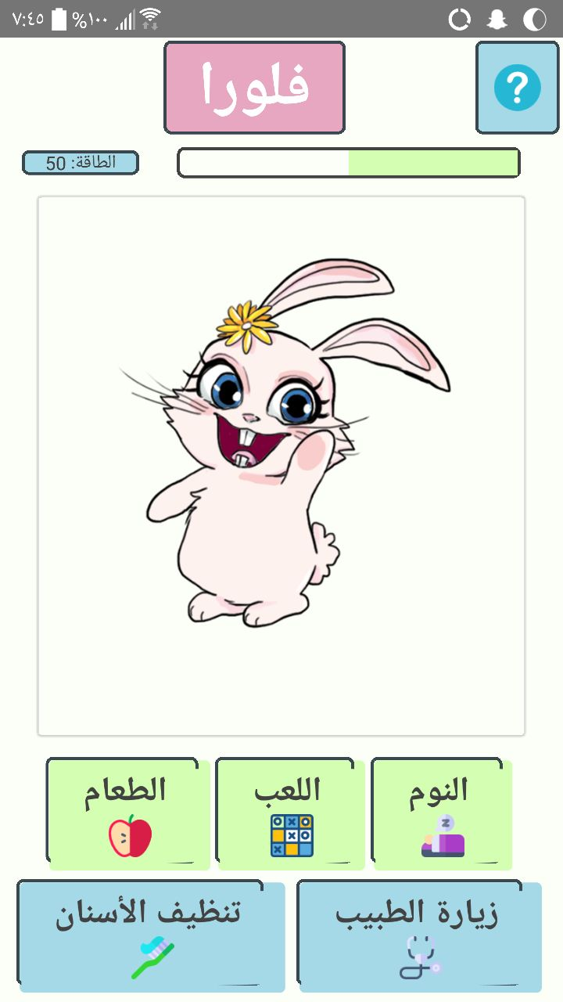
كلية طب الأسنان
تم إنشاء تطبیق لعبة ترفيهية وتعليمية
تماشيًا مع التطور الالكتروني في المجتمع تم تأسيس تطبيق يجمع بين متعة اللعب والتعلم عن صحة الفم والأسنان ، مما يسمح باستيعاب الطفل للمضمون بشكل بسيط وميسر، وتم توفير هذا التطبيق مجانًا على متجري الاندرويد وأبل.

Slide 11
كلية طب الأسنان
تم انشاء حسابات الحملة على مواقع التواصل الاجتماعي
نظـرًا لأن أهداف الحملة لا تقتصر على فئة معينة فقد تم تأسيس حسابات باسم الحملة على مواقع التواصل الاجتماعي (تويتر، انستقرام) تعزيزًا لنشر الوعي الثقافي لصحة الفم والأسنان.
@FluoraCampaign

Slide 12
كلية طب الأسنان
رعاة الحملة:

Slide 13
كلية طب الأسنان
شاكرين لكم حسن استماعكم..

